Slide 1
Методическая разработка по истории. Задания ЕГЭ для работы с картой.
Учитель истории МКОУ «Родниковая СОШ»
Гамидова А.Г. 2021г.

Slide 2
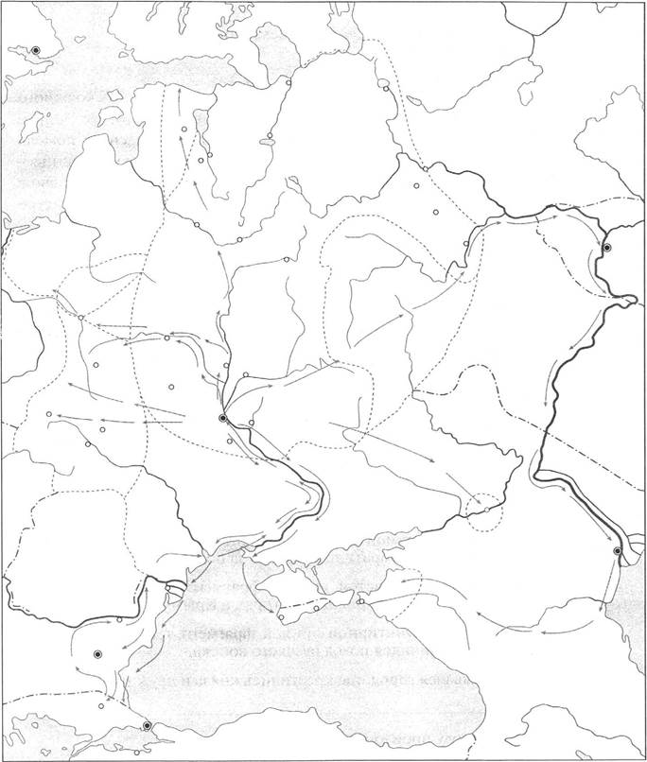
1. Назовите князя,
совершившего походы
указанные под цифрами 1, и 2
4
2. Какой князь совершил
походы , показанные на
карте под номером 3?
1
1
3. Назовите князя,
совершившего походы ,
показанные на карте под
цифрой 4.
3
2
5
4. Цифра 5 показывает столицу государства разгромленного князем совершившим поход 1 и 2.Назовите государство и его
первую столицу.
1
2

Slide 3
1. Святослав.
4
3. Владимир.
1
1
3
4. Ярослав Мудрый.
2
5
5.Государство-Хазарский каганат
Столица – Сарай- Бату
2
1

Slide 4
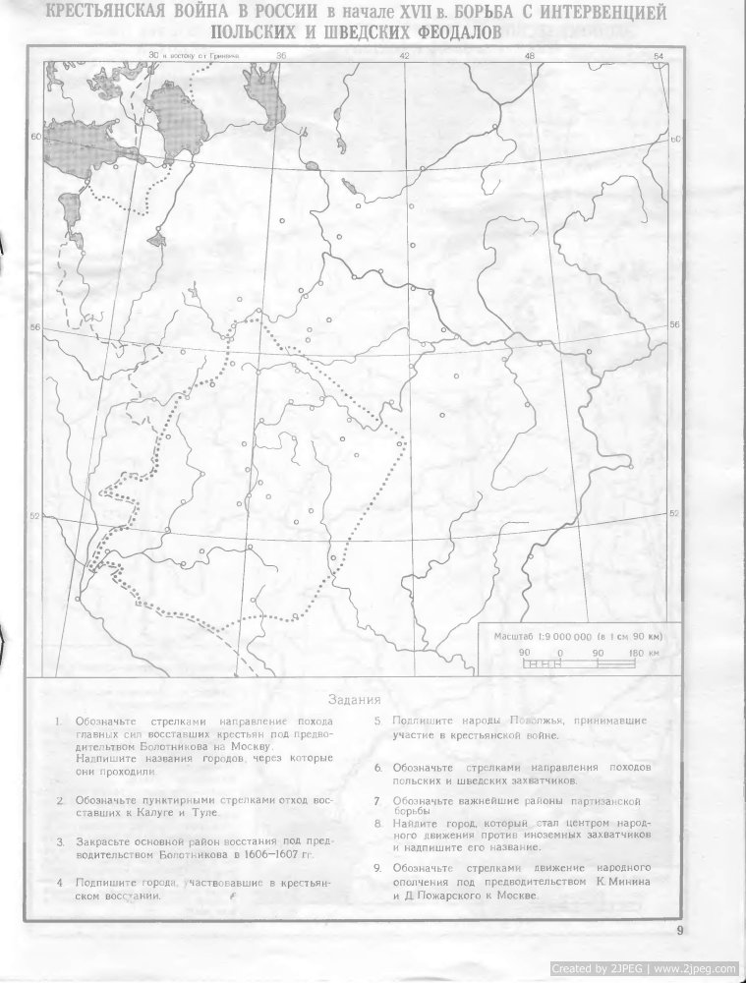
1.Назовите дату и предводителя
восстания , указанного под
номером 1
3
2. Назовите страны, которые
совершили интервенцию в период
Смуты : а) цифра 2; б) цифра 3.
5
4
6
3. Назовите цифру и название города, где образовалось второе ополчение, освободившее Москву от поляков. Назовите руководителей этого народного ополчения.
2
1
4.Какая цифра указывает на город,
где образовалось первое ополчение?
Назовите город и руководителя
ополчения
5. В этом городе образовался
«Совет Всей земли». Назовите цифру
и город

Slide 5

1. Дата – 1606-1607гг., Болотников.
3
2. А) Речь Посполитая;
Б) Швеция.
5
4
6
3. Цифра-4. Город- Нижний Новгород; Кузьма Минин, Дмитрий Пожарский.
2
1
4. Цифра-6. Рязань; Руководитель- Ляпунов.
5. Цифра- 5. Ярославль.

Slide 6
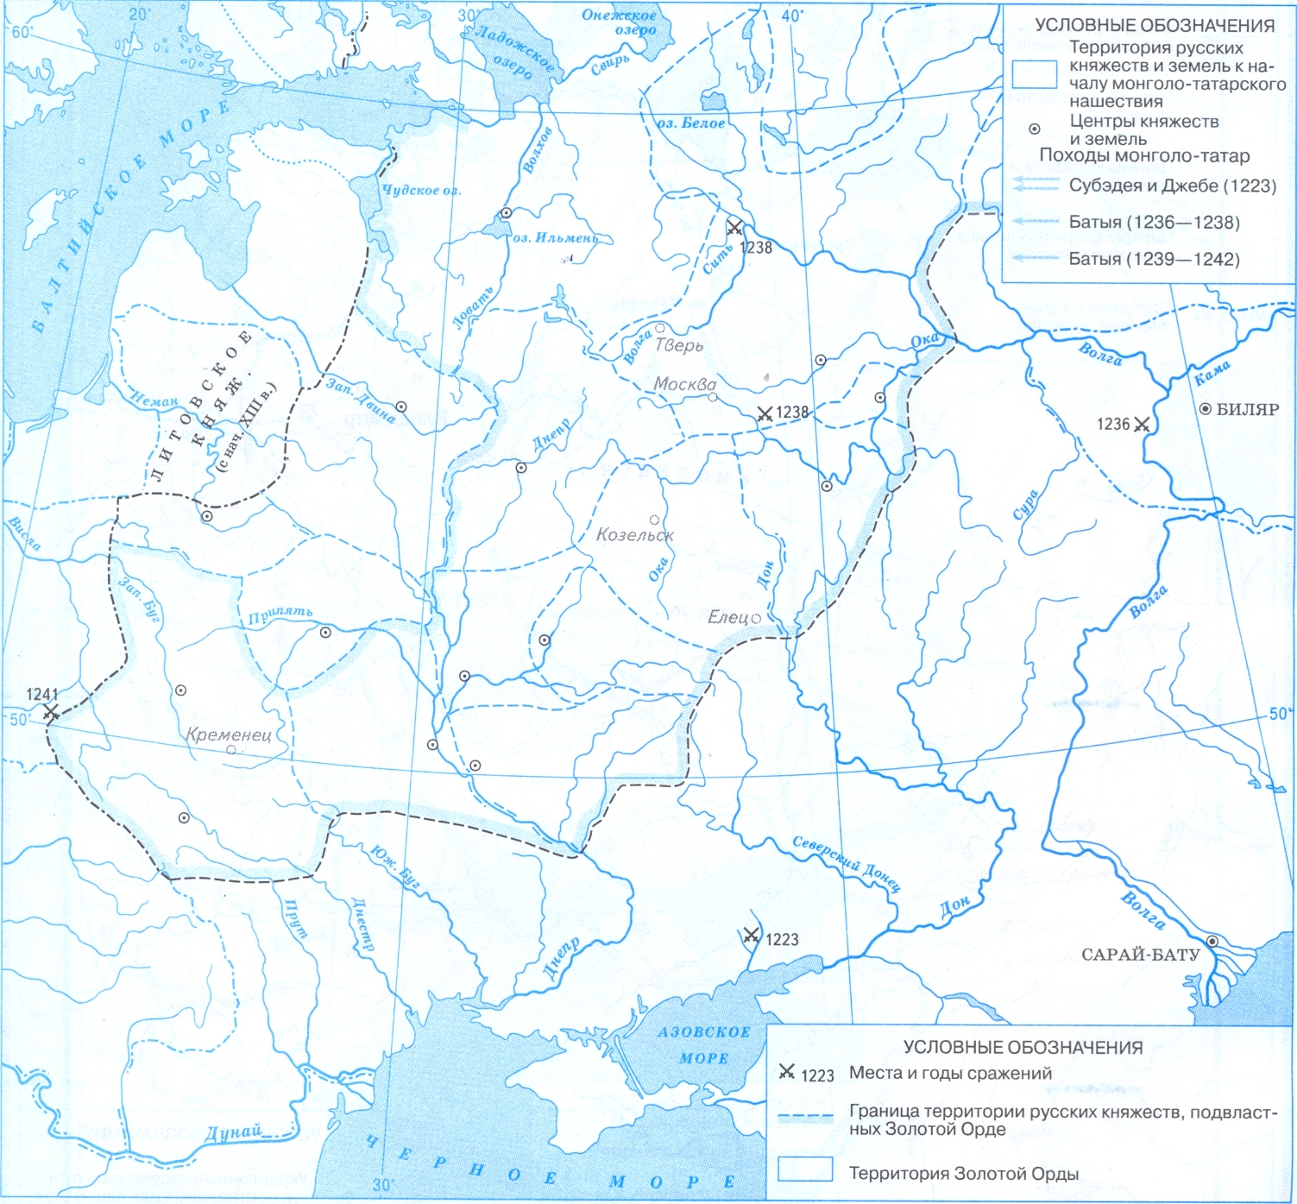
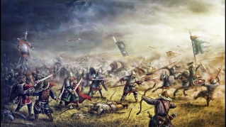
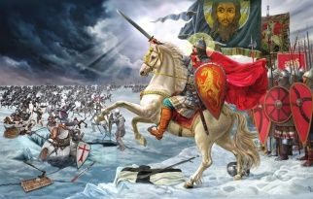
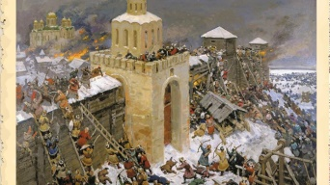
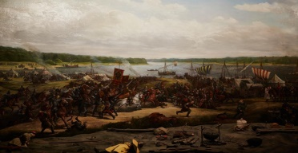
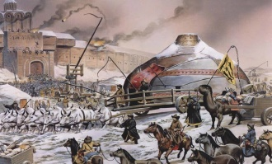
1. Укажите цифры, которыми на карте обозначены места, где произошли изображённые на иллюстрациях события.
1
5
А | Б | В | Г | Д
А | Б | В | Г | Д
3
А
Б
4
В
2
Г
Д

Slide 7


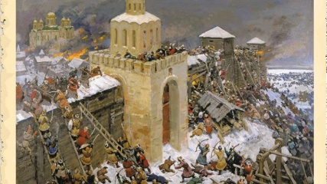
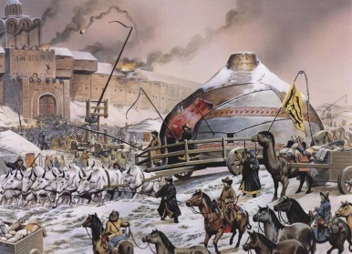

А | Б | В | Г | Д
2 | 5 | 3 | 4 | 1
1
А
5
3
Б
В
4
Г
2
Д

Slide 8
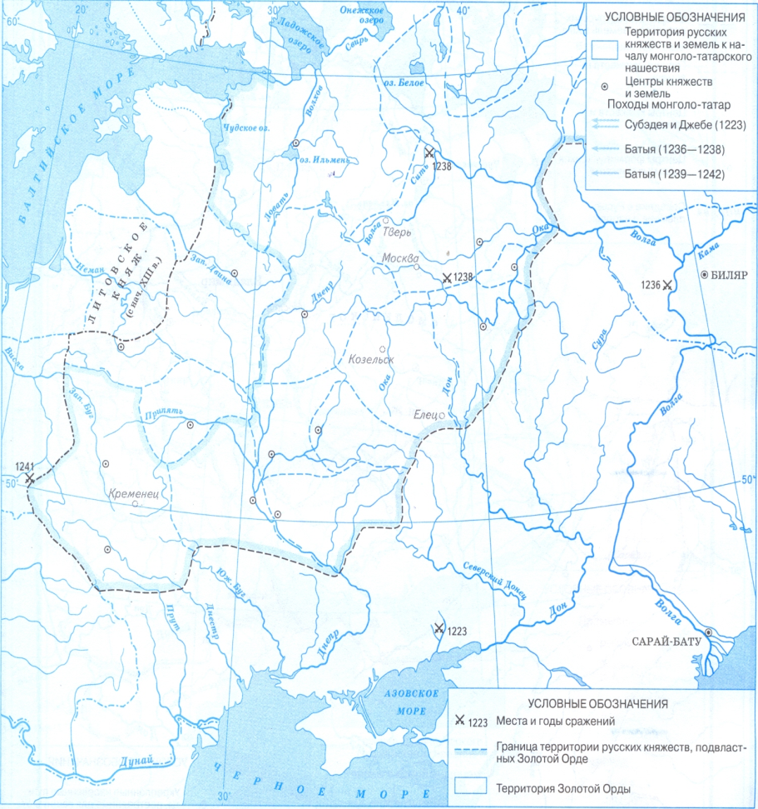
1.Напишите названия сражений,
битв обозначенных на карте
под номерами 1, 2, 3, 4.
3
2. Кто возглавлял отряд, который разбил русско-половецкие войска в сражении указанном цифрой 1?
4
2
5
3. Как называлось государство ,
которое создал полководец
победивший в сражениях указанных
цифрами 2, 3,4 ?
4. Назовите столицу этого
государства.
1

